Slide 1


TẬP LÀM VĂN
Trả bài văn
tả người
Trang 12

Slide 2




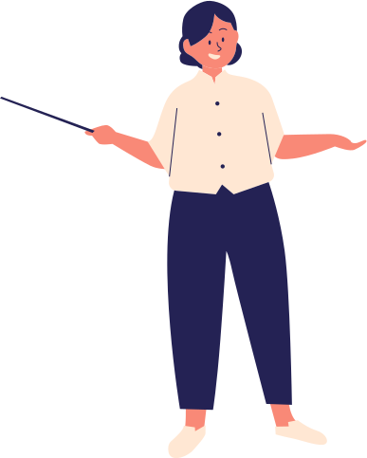







Mục tiêu bài học
Suy ngẫm được điểm làm tốt và điểm cần cải thiện khi miêu tả người
Chọn và viết lại một đoạn văn trong bài làm với đầy đủ các tiêu chí

Slide 3





Nội dung
1
Xác định yêu cầu đề.
2
Hướng dẫn đánh giá bài làm.
3
Đọc một số đoạn văn hay.
4
Chữa lỗi và viết lại bài.

Slide 4


1. Xác định yêu cầu đề bài
Đề 1: Tả một ca sĩ đang biểu diễn.
Đề 2: Tả một diễn viên hài mà em yêu thích.
Đề 3: Hãy tưởng tượng và tả lại một nhân vật trong truyện em đã đọc.

Slide 5







2. Hướng dẫn đánh giá bài làm
BỐ CỤC
Mở bài
Thân bài
Kết bài

Slide 6




Tiêu chí đánh giá
Hình thức
Nội dung
+ Đúng yêu cầu đề bài
+ Thể hiện khả năng quan sát và chọn lọc đặc điểm miêu tả đặc sắc, phù hợp
+ Diễn đạt mạch lạc, lối viết giàu cảm xúc
+ Đúng bố cục bài văn tả người
+ Đúng chính tả, trình bày sạch sẽ

Slide 7
a. Mở bài: Giới thiệu được người mình sẽ tả
  Giới thiệu được tên ca sĩ (Sơn Tùng; Tóc Tiên;…)
  đang hát ở đâu, vào dịp nào?
Đề 1
  Giới thiệu được tên nghệ sĩ hài (Xuân Bắc; Tự Long; Công Lý;…) diễn ở đâu, vào dịp nào?
Đề 2
  Nêu được tên nhân vật, nhân vật ở trong truyện nào và tác giả là ai?
Đề 3
Notes:
Các tiêu chí đánh giá chi tiết cho từng đề bài. GV có thể sử dụng

Slide 8
b. Thân bài:
  Tả đặc điểm hình dáng bên ngoài: dáng người; tuổi; khuôn mặt; mái tóc; trang phục; … (những chi tiết nổi bật, đặc sắc nhất)
  Tả hoạt động của người mình tả
  + Đề 1: Tả hoạt động của ca sĩ: tả giọng hát; phong cách biểu diễn; nội dung bài hát; …
  + Đề 2: Tả hoạt động của nghệ sĩ hài: phong cách biểu diễn; nét mặt; cử chỉ; giọng nói; …
  + Đề 3: Tả hoạt động của của nhân vật trong truyện: hoạt động; cử chỉ; giọng nói; …

Slide 9

C. Kết bài
  Nêu tình cảm riêng của bản thân đối với người mình tả.

Slide 10


Góc chia sẻ
1
Em ấn tượng với điều gì nhất trong bài viết của bạn?
Em học được điều gì từ bài viết của bạn?
Em có góp ý gì để bài viết của bạn hay hơn?
2
3

Slide 11
Một số lỗi thường mắc
a. Lỗi chính tả
Lỗi
Sửa lại
  Trắng chẻo
  Trắng trẻo
  Sinh sắn
  Xinh xắn
  Dám nắng
  rám nắng
  Khẻo khoắn
  Khỏe khắn

Slide 12
Một số lỗi thường mắc
b. Lỗi dùng từ
Lỗi
Sửa lỗi
  Cô có dáng người cao dong dỏng. Cô có nước da trắng hồng. Cô có mái tóc đen…
  Thay từ cô bằng một đại từ thay thế
  Dáng người cô khẳng khiu.
  Thay từ khẳng khiu bằng từ mảnh khảnh.

Slide 13
Một số lỗi thường mắc
c. Lỗi về câu
Lỗi
Sửa lỗi
  Ca sĩ Sơn Tùng không những hát hay mà còn nhảy rất điệu nghệ.
  Ca sĩ Sơn Tùng hát rất hay. Nhảy rất điệu nghệ.

Slide 14
Một số lỗi thường mắc
d. Lỗi về hình ảnh
Lỗi
Cách sửa
  Hình ảnh so sánh mắt tròn như quả bóng.
  Mắt tròn và đen láy như hạt nhãn.
  Nước da của anh đen xì.
  Nước da của anh hơi ngăm trông rất khỏe khoắn.

Slide 15
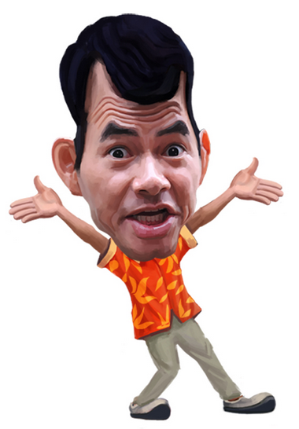

3. Một số đoạn văn hay
Mở bài:
Trong số các nghệ sĩ hài, em ấn tượng nhất với chú Xuân Bắc. Chú là người mà em yêu thích và chời đợi nhất trong mỗi trương trình.
Mỗi cuối tuần, gia đình em đều rất háo hức đón xem những chương trình hài thú vị. Các diễn viên hài mang đến cho gia đình em những trận cười sảng khoái và những phút giây thật thoải mái. Trong đó nghệ sĩ hài mà em luôn mong đợi nhất chính là nghệ sĩ Xuân Bắc.

Slide 16


Thân bài
Sân khấu được trang hoàng lộng lẫy với bóng bay, băng rôn, dây kim tuyến. Cả sân khấu trở nên lấp lánh, rực rỡ trông rất bắt mắt. Em hồi hộp mong chờ cô Bảo Thy xuất hiện. A,cô ấy xuất hiện rồi! Cô từ phía sau sân khấu bước ra chào khán giả. Cô mặc bộ váy màu đỏ rất nổi bật. Mái tóc buộc tóc cao để lộ ra khuôn mặt xinh xắn đang tươi cười.
Bằng giọng nói ngọt ngào, truyền cảm, Bảo Thy giới thiệu ca khúc biểu diễn: "Công chúa bong bóng". Cả khán đài vỗ tay không ngớt và liên tục hô vang tên cô. Em cũng rất thích bài hát này. Khi Bảo Thy bắt đầu cất tiếng hát, những tiếng hò reo cổ vũ đã được thay bằng sự im lặng. Khi thì cô bước sang góc trái, lúc lại bước sang góc phải vẫy tay chào khán giả.

Slide 17


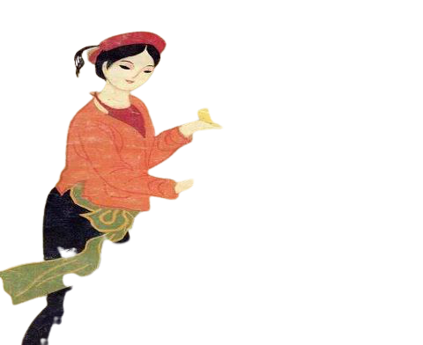

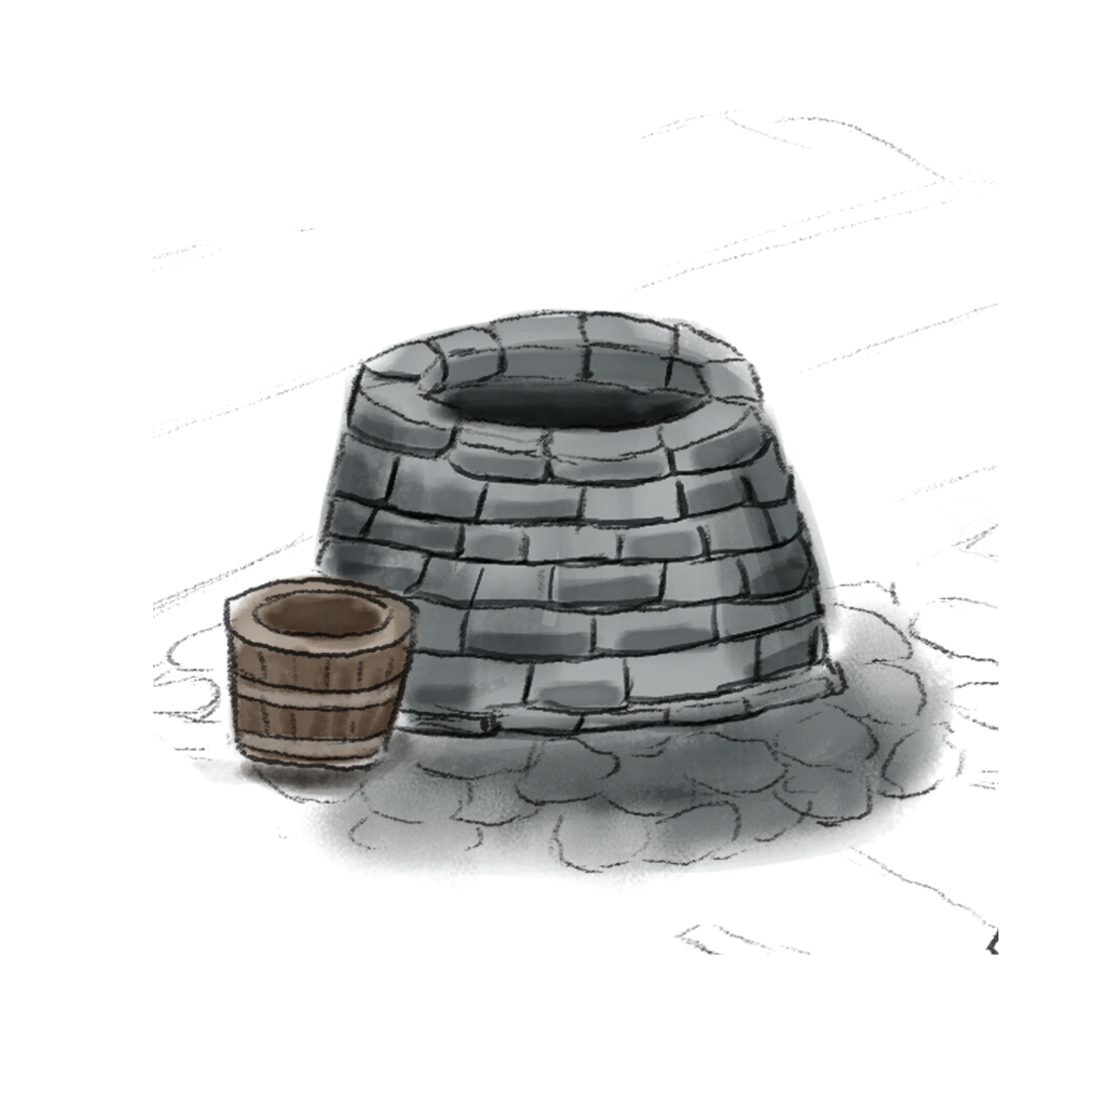




Kết bài
Cô Tấm không những dịu hiền lại chịu thương chịu khó. Cô Tấm đẹp người đẹp nết ấy là biểu tượng của nhân dân Việt Nam. Qua truyện cổ tích Tấm Cám em càng hiểu hơn câu nói của dân gian “Ở hiền thì lại gặp hiền – người ngay thì được Phật, Tiên độ trì.”

Slide 18


4. Chữa lỗi và viết lại bài
Đọc lại bài văn, phát hiện lỗi sai trong bài.
Sửa lỗi sai trong bài làm.
Chọn một đoạn trong bài và viết lại theo cách khác hay hơn
a) Một đoạn tả ngoại hình hoặc tả tính tình, hoạt động
b) Đoạn mở bài hoặc kết bài theo kiểu khác với đoạn em đã viết

Slide 19
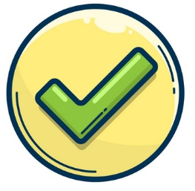
Đánh giá mục tiêu
Suy ngẫm được điểm làm tốt và điểm cần cải thiện khi miêu tả người
Chọn và viết lại một đoạn văn trong bài làm với đầy đủ các tiêu chí

Slide 20



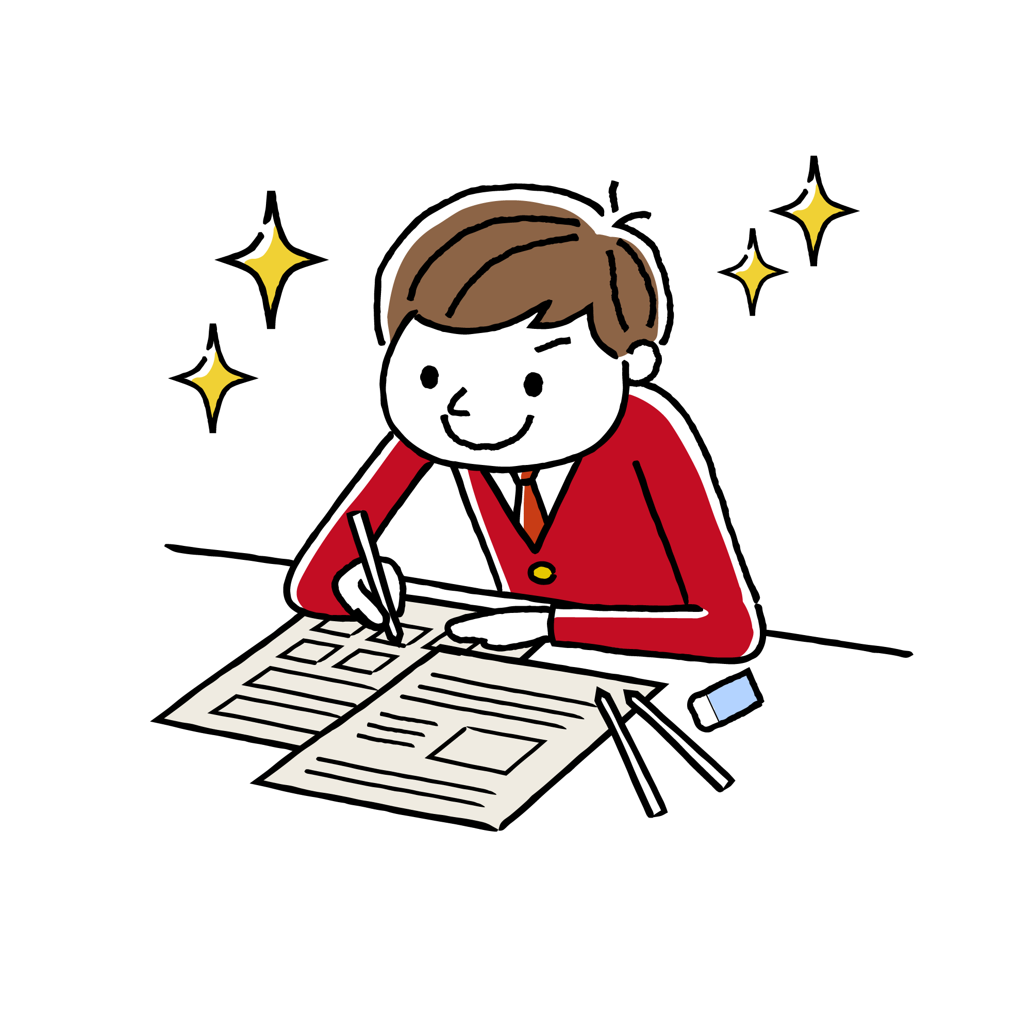
Dặn dò
- Về nhà viết lại bài văn.
- Chuẩn bị bài sau: Ôn tập văn kể chuyện

Slide 21


Chào tạm biệt và hẹn gặp lại

